Slide 1

République Algérienne Démocratique et Populaire
Ministère de l’Enseignement Supérieur
et de la Recherche Scientifique
Centre Universitaire Abdelhafid BOUSSOUF – Mila
Institut des sciences et technologies
Département de génie mécanique et électromécanique
Etat de l'art du Génie électrique

Slide 2
Télécommunications

Slide 3



Télécommunications
1. Généralités
La communication correspond à l'échange d'informations, sous forme d’un signal, entre un émetteur et un récepteur.
L’information échangée peut être une vidéo, une image, une information audio, etc.
Le signal utilisé correspond à une onde électromagnétique.

Slide 4
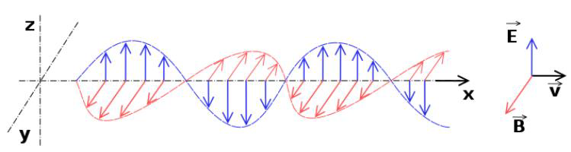
Télécommunications
2. L’onde électromagnétique
C’est des oscillations couplées d’un champ électrique perpendiculaire avec un champ magnétique, dont les amplitudes varient de façon sinusoïdale au cours du temps.
Elle peut se déplacer dans un milieu de propagation comme le vide ou l’air, avec une vitesse proche de celle de la lumière.

Slide 5
Télécommunications
3. Répartissions des ondes
a. Bases fréquences (LF)
  Dans le domaine LF (Low Frequencies) la fréquence est compris entre 30KHz à 300KHz.
  Applications: Radio diffusion Grandes Ondes (LW Long Wave) .
  Ex. transmision audio (la Chaîne 3)
  Navigation aérienne
b. Moyennes fréquences (MF)
Dans ce cas la fréquence varie de 300KHz à 3000KHz.
Applications: Radio diffusion Petites Ondes (MW Medium Wave)
Maritime

Slide 6
Télécommunications
c. Hautes fréquences (HF)
Dans ce domaine (High Frequencies) la fréquence varie de 3MHz à 30MHz.
  Applications: Aéronautique (طيران)
Dans ce domaine VHF (Very High Frequencies) la fréquence varie de 30MHZ à 300MHz.
  Applications: Télévision terrestre ;
  Aéronautique militaire ;
d. Très hautes fréquences (VHF)

Slide 7
Télécommunications
e. Ultra hautes fréquences (UHF)
Dans le domaine des UHF (Ultra High Frequencies) la fréquence varie de 300MHz à 3000MHz.
  Applications: GMS, UMTS, LTE (téléphonie mobile)
            Dans ce cas (Super High Frequencies) la fréquence varie 3GHz à 30GHz.
    Applications: Satellites télévisions
    Radio navigation par effet Doppler
    Radars cotiers radio navigation maritime
f. Super hautes fréquences (SHF)

Slide 8
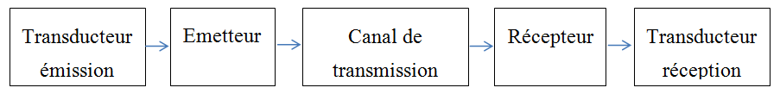
Télécommunications
4. Chaîne de transmission d'informations
La structure fonctionnelle la plus simple d’une chaîne de transmission de l’information est donnée par :

Slide 9
Télécommunications
a. Transducteur à l’émission
Il permet de convertir le signal original (voix, image, etc.) en un signal électrique utile pour l’émetteur.
Exemples
Transducteur | Signal original
Microphone | Voix humaine
Clavier | Touche pressée
Capteur CCD | Mouvement objet
Thermocouple | Mesure de température

Slide 10
Télécommunications
b. L’émetteur
Il permet d’adapter le signal issu du transducteur pour le transmettre au canal de transmission.
Il réalise trois fonctions :
  Codage du signal issu du transducteur (tension) en nombres, dans le cas d’une conversion analogique numérique ou/et de chiffrage (Ex. Code Manchester utilisé dans Ethernet ) ;
L’émetteur peut être analogique (exemple : émetteur radio FM) ou encore un modem ADSL utilisé pour Internet dans le cadre d’une information numérique.
Codage du signal
Modulation
Amplification

Slide 11
Télécommunications
  La modulation
L’information est une onde de BF, elle est très sensible aux différents sources de perturbation appelés ‘’bruit’’.
Pour cela, nous utilisons une onde porteuse HF qui sera adaptée au milieu de transmission. Cette porteuse sera modulée en amplitude (AM), en phase (PM) ou en fréquence (FM), et cela en fonction de l’information elle-même.

Slide 12
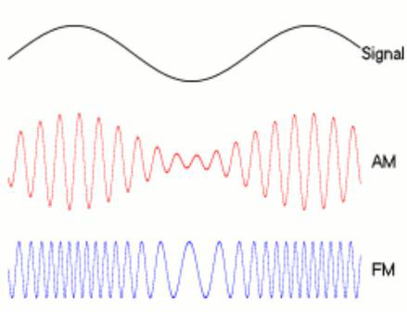
Télécommunications
  La modulation
Dans la modulation AM, l'amplitude de la porteuse varie de manière linéaire en fonction de l’information à transmettre.
Dans la modulation FM, la fréquence de la porteuse varie de manière linéaire en fonction de l’information à transmettre.

Slide 13
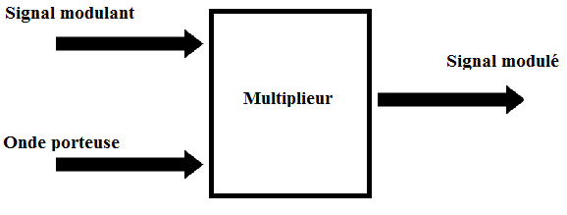
Télécommunications
  Modulation d’amplitude
Elle consiste à multiplier le signal émis (signal modulant) avec un signal de fréquence très élevé (onde porteuse). Cela pour que le signal soit bien transmit.

Slide 14
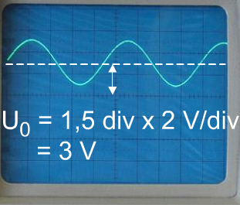
Télécommunications
Signal modulant
Le signal modulant U_{m}’(t) (signal à transmettre U_{m}(t)) décalé avec une tension positive est continue U₀, souvent appelé ‘’Tension de décalage’’. On obtient alors un signal modulant décalé U_{m}’(t) d’équation :
U_{m}/U₀ : taux de modulation.

Slide 15
Télécommunications
Signal modulé en amplitude
Le signal modulé est obtenu à l’aide d’un multiplieur:
Le multiplieur réalise le produit du signal de la porteuse par le signal modulant décalé affecté d’un coefficient k dépendant du multiplieur (Gain).
Donc,
E₁
X
S
E₂

Slide 16



Télécommunications
Le signal modulé est obtenu à l’aide d’un Multiplieur:
On pose : et
L’expression finale du signal modulé est :

Slide 17
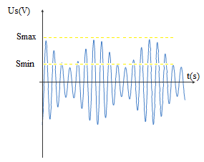
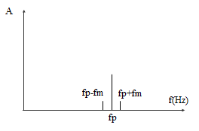
Télécommunications
On remarque, qu’on à trois fréquences (fp-fm, fp, fp+fm) pour trois amplitude (Am/2,Am ,Am/2).
Le taux de modulation est le rapport m= (Smax-Smin)/Smax+Smin.
Une bonne modulation, si m<1 (m=1→Modulation critique, m>1→ surmodulation critique).

Slide 18
Télécommunications
c. Le canal de transmission
Il permet au récepteur de recevoir l’information envoyé par l’émetteur.
Deux types de supports sont utilisés :
  les supports avec guide physique :
  Les fibres optiques, les câble bifilaire, les câbles coaxiales, etc.
  les supports sans guide physique:
  Les ondes électromagnétiques, ondes lumineuses, etc.
Ils sont choisis en prenant en compte : le débit d’information à transmettre, les caractéristiques du signal (bande passante, codage…), etc.

Slide 19
Télécommunications
d. Le récepteur
Il permet de recevoir le signal émis ainsi que de le rendre compatible avec le transducteur.
Les actions réalisées par le récepteur :
Filtrage du signal reçu, éliminer la partie inutile du signal reçu pour garder uniquement l’information ;
Décodage
  soit en réalisant une conversion numérique analogique ;
  soit un déchiffrage ;
Démodulation ;
Amplification du signal pour le rendre utilisable par le transducteur de sortie.
Ex. : Modem ADSL

Slide 20
Télécommunications
e. Le transducteur à la réception
Il permet de fournir une information exploitable pour le utilisateur.
Exemples
Transducteur | Signal original
Haut-parleur | Voix
Ecran | Images
Signal de commande | Commande actionneur (vanne, pompe)

